Slide 1
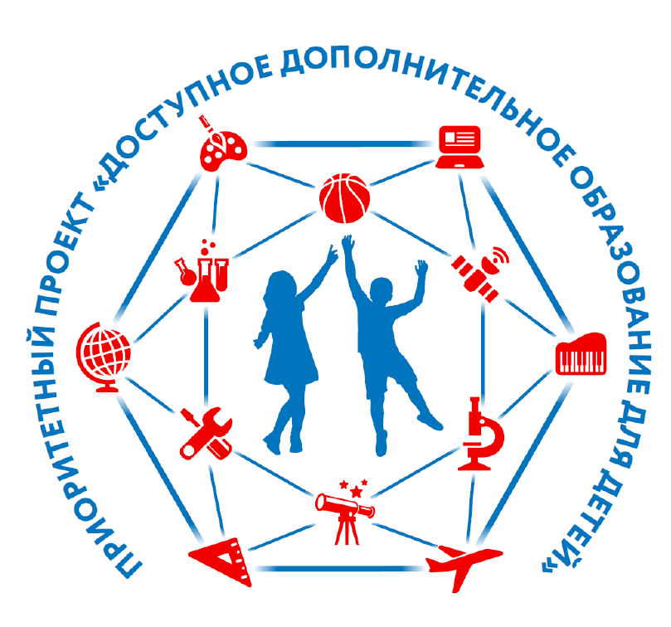


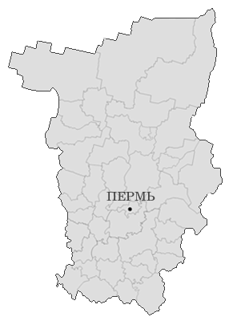
Министерство образования и науки Пермского края
Институт развития образования Пермского края
Региональный модельный центр дополнительного образования детей Пермского края

Slide 2

Региональный модельный центр дополнительного образования детей Пермского края.
E-mail: dodpk@iro.perm.ru; телефон: (342) 236-79-81; сайт: http://iro.perm.ru/rmcdodpk.html
Мероприятие 3.2. Формирование современных управленческих и организационно-экономических механизмов в системе дополнительного образования детей
Цель: «Обеспечение к 2020 году охвата не менее 70 - 75% детей в возрасте от 5 до 18 лет качественными дополнительными общеобразовательными программами, в том числе на базе создающихся модельных центров дополнительного образования детей»
Региональный модельный центр дополнительного образования детей Пермского края – организация, созданная на базе ГАУ ДПО «Институт развития образования Пермского края», осуществляющая организационное, методическое и аналитическое сопровождение и мониторинг развития системы дополнительного образования детей на территории Пермского края.

Slide 3



Региональный модельный центр дополнительного образования детей Пермского края.
E-mail: dodpk@iro.perm.ru; телефон: (342) 236-79-81; сайт: http://iro.perm.ru/rmcdodpk.html
Школы;
ВО;
СПО
ГУДО «ПКЦ «Муравейник»
ГАУДО «КЦХО «Росток»
МОиН ПК
Реальный сектор экономики
Спортивные школы;
Школы олимпийского резерва;
СПО
Министерство культуры (управления, отделы)
Министерство ФК, спорта и туризма (управления, отделы)
Школы искусств;
Музыкальные школы;
СПО
ПРОЕКТНЫЙ ОФИС
Общественные организации
Р М Ц
Организации дополнительного образования
ИП,
частные образовательные организации

Slide 4


Региональный модельный центр дополнительного образования детей Пермского края.
E-mail: dodpk@iro.perm.ru; телефон: (342) 236-79-81; сайт: http://iro.perm.ru/rmcdodpk.html
Цель – создание условий для обеспечения в Пермском крае эффективной системы межведомственного взаимодействия в сфере дополнительного образования детей по реализации современных, вариативных и востребованных дополнительных общеобразовательных программ различной направленности, обеспечивающей достижение показателей развития системы дополнительного образования детей.
Задачи и направления деятельности:
организационное, информационное, экспертно-консультационное, учебно-методическое сопровождение и мониторинг реализации приоритетного проекта «Доступное дополнительное образование для детей» в Пермском крае;
обеспечение межведомственного сотрудничества, развития негосударственного сектора и сетевого взаимодействия в сфере дополнительного образования;
содействие внедрению современных управленческих и организационно-экономических механизмов в дополнительном образовании .

Slide 5
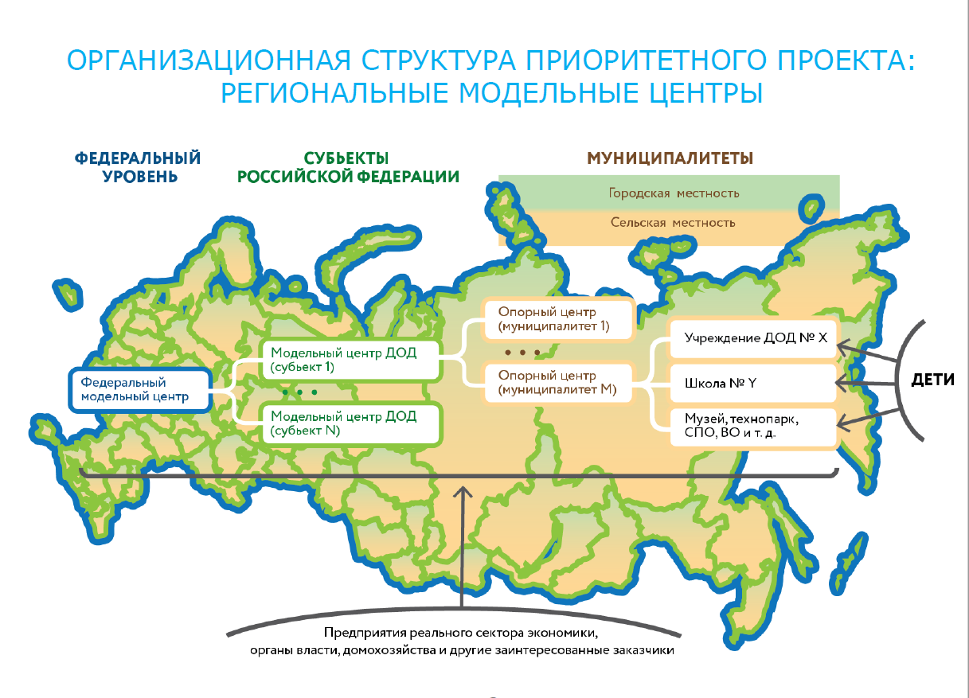

Slide 6
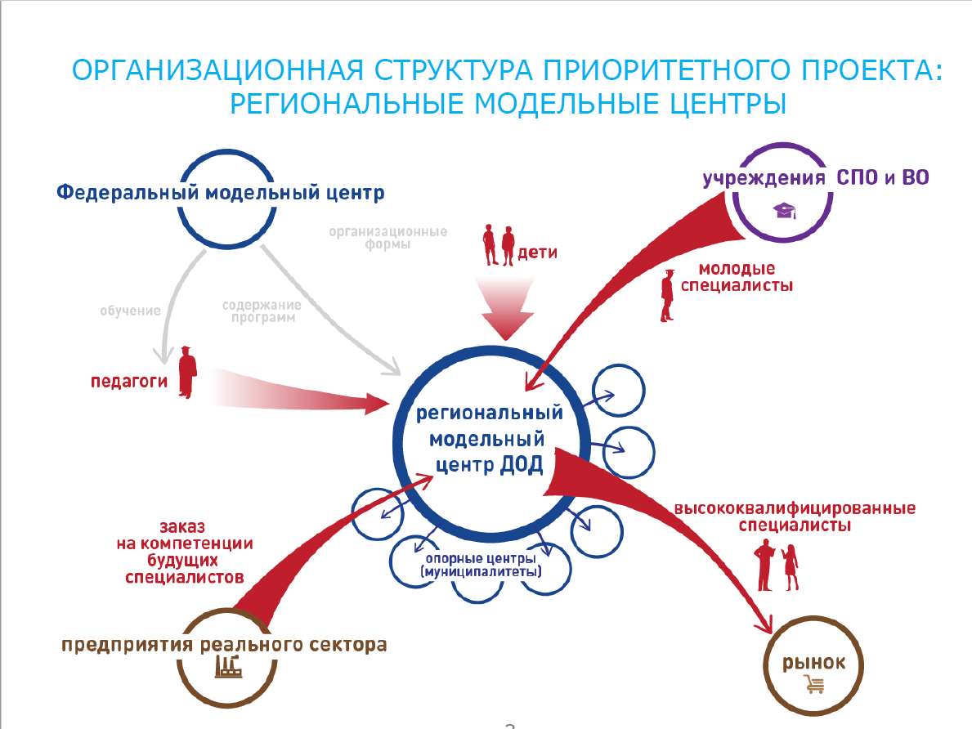

Slide 7
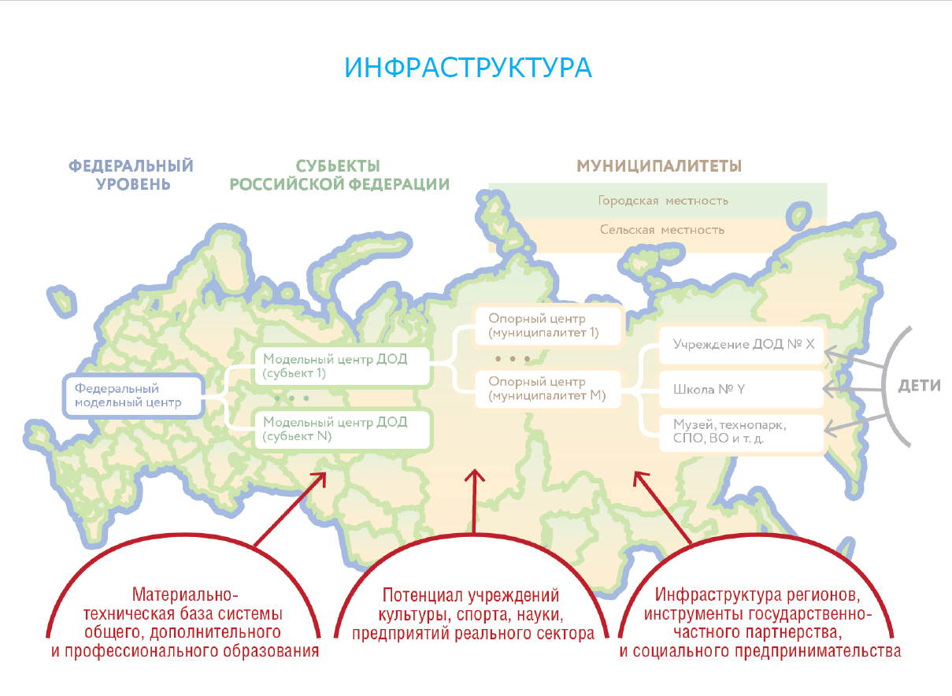

Slide 8
Региональный модельный центр дополнительного образования детей Пермского края.
E-mail: dodpk@iro.perm.ru; телефон: (342) 236-79-81; сайт: http://iro.perm.ru/rmcdodpk.html
ФУНКЦИИ РЕГИОНАЛЬНОГО МОДЕЛЬНОГО ЦЕНТРА
Создает, апробирует и внедряет модели обеспечения равного доступа к ДОП; оказывает организационно-методическую поддержку по реализации ДОП, в том числе для детей из сельской местности.
Анализирует состояние инфраструктурного, материально-технического, программно-методического и кадрового потенциала в системе ДОД Пермского края.
Содействует распространению и внедрению лучших практик, современных вариативных востребованных ДОП различной направленности.
Развивает систему независимой оценки качества услуг дополнительного образования, содействует развитию организаций, реализующим ДОП, в том числе каникулярного отдыха и заочных школ.
Обеспечивает реализацию мер по непрерывному развитию педагогических и управленческих кадров системы ДОД, включая повышение квалификации, профессиональную переподготовку, стажировки в региональных модельных центрах и в федеральных ресурсных центрах.

Slide 9
Региональный модельный центр дополнительного образования детей Пермского края.
E-mail: dodpk@iro.perm.ru; телефон: (342) 236-79-81; сайт: http://iro.perm.ru/rmcdodpk.html
6. Ведет работу совместно с профильными организациями по поддержке и сопровождению одаренных детей, детей с особыми образовательными потребностями.
7. Содействует вовлечению детей, в том числе детей из сельской местности и детей, находящихся в трудной жизненной ситуации, в конкурсные и иные мероприятия для обучающихся в системе дополнительного образования детей.
8. Формирует информационно-телекоммуникационный контур системы дополнительного образования детей Пермского края, включающий:
- содержательное наполнение и функционирование регионального и муниципальных сегментов общедоступного навигатора (портала Модельного центра) в системе дополнительного образования детей;
- информирование родителей, детей, общественности, сетевых партнеров и др.;
ведение публичного перечня мероприятий для детей и молодежи в Пермском крае.
9. Организует и сопровождает деятельность краевых, муниципальных (опорных, ресурсных) центров дополнительного образования.

Slide 10
Региональный модельный центр дополнительного образования детей Пермского края.
E-mail: dodpk@iro.perm.ru; телефон: (342) 236-79-81; сайт: http://iro.perm.ru/rmcdodpk.html
дети
ОДО, школы, СПО, ВО, учреждения культуры и спорта, ИП и т.д.
МОЦ, ресурсный центр
РМЦ

Slide 11
Региональный модельный центр дополнительного образования детей Пермского края.
E-mail: dodpk@iro.perm.ru; телефон: (342) 236-79-81; сайт: http://iro.perm.ru/rmcdodpk.html
МУНИЦИПАЛЬНЫЙ ОПОРНЫЙ ЦЕНТР (МОЦ)
Муниципальный опорный центр дополнительного образования детей, реализующий задачи Приоритетного проекта в муниципалитете, создается решением администраций муниципальных образований Пермского края. Структуру и организационные особенности центров определяют администрации соответствующих муниципалитетов Пермского края.
дети
ОДО, школы, СПО, ВО, культура, спорт, ИП и т.д.
МОЦ N, ресурсный центр
РМЦ
МОЦ – ЯДРО СИСТЕМЫ ДОПОЛНИТЕЛЬНОГО ОБРАЗОВАНИЯ В МУНИЦИПАЛИТЕТЕ

Slide 12
Региональный модельный центр дополнительного образования детей Пермского края.
E-mail: dodpk@iro.perm.ru; телефон: (342) 236-79-81; сайт: http://iro.perm.ru/rmcdodpk.html
МОДЕЛИ ОРГАНИЗАЦИИ МОЦ
Новая организация
Расширение деятельности Ресурсного центра / методического центра
Проектный офис при Администрации (отделе, комитете, управлении и т.д.)
На базе организации дополнительного образования

Slide 13
Региональный модельный центр дополнительного образования детей Пермского края.
E-mail: dodpk@iro.perm.ru; телефон: (342) 236-79-81; сайт: http://iro.perm.ru/rmcdodpk.html
ОСНОВНЫЕ НАПРАВЛЕНИЯ ДЕЯТЕЛЬНОСТИ МОЦ
моц
Взаимодействие с РМЦ;
Работа на портале «Навигатор дополнительного образования»;
Внедрение и контроль работы модели персонифицированного финансирования услуги;
Независимая оценка качества образовательных услуг;
Экспертиза дополнительных общеобразовательных программ;
«Инвентаризация» ОДО;
Создание банка лучших программ и практик дополнительного образования

Slide 14
Региональный модельный центр дополнительного образования детей Пермского края.
E-mail: dodpk@iro.perm.ru; телефон: (342) 236-79-81; сайт: http://iro.perm.ru/rmcdodpk.html
План первоочередных действий по созданию и функционированию муниципальных опорных центров дополнительного образования детей
№ п/п | Мероприятия | Сроки | Результат
1 | Создание МОЦ в территориях Пермского края: Отбор и утверждение площадки для МОЦ; Утверждение положения о деятельности МОЦ; Утверждение плана деятельности МОЦ; Утверждение руководителя и состава МОЦ | Июль – начало августа 2017 г. | Правовой акт администрации муниципалитета; Размещение скана документа на сайте администрации
2 | Создание информационного портала МОЦ (раздел на сайте администрации/организации, на базе которой работает МОЦ) | Июль – начало августа 2017 г. | Раздел в плане деятельности МОЦ; Информационный портал в сети Интернет
3 | Информирование педагогов, методистов и руководителей ОДО о проведении КПК и стажировок (согласно плану деятельности РМЦ) | Июль – начало августа 2017 г. | Раздел в плане деятельности МОЦ;
4 | Работа с «Навигатором дополнительного образования»: Обучение работе с порталом; Заполнение и администрирование страниц муниципалитетов на сайте. | Август – ноябрь 2017 г. | Раздел в плане деятельности МОЦ; Заполненные страницы ОДО в Навигаторе
5 | Проведение «инвентаризации» организаций дополнительного образования | Июль – ноябрь 2017 г. | Раздел в плане деятельности МОЦ; Размещение сведений на странице в Навигаторе

Slide 15
Региональный модельный центр дополнительного образования детей Пермского края.
E-mail: dodpk@iro.perm.ru; телефон: (342) 236-79-81; сайт: http://iro.perm.ru/rmcdodpk.html
№ п/п | Мероприятия | Сроки | Результат
6 | Проведение совещаний, семинаров, эксперт-сессий для руководителей и педагогов ОДО: Информирование о ходе реализации Приоритетного проекта; Освещение деятельности РМЦ, МОЦ; Консультирование по работе с порталом «Навигатор дополнительного образования» Консультирование по работе в системе персонифицированного финансирования услуги. | Август 2017 г. | Раздел в плане деятельности МОЦ; Пост-релиз на портале МОЦ; Регистрационный лист принявших участие
7 | Составление реестра поставщиков услуг дополнительного образования | К 1 октября 2017 г. | Раздел в плане деятельности МОЦ; Размещение реестра на странице в Навигаторе
8 | Составление реестра поставщиков услуг дополнительного образования по сертификату | К 1 октября 2017 г. | Раздел в плане деятельности МОЦ; Размещение реестра на странице в Навигаторе
9 | Персонифицированный учет детей, обучающихся по дополнительным общеобразовательным программам | 3-4 квартал 2017 г. | Раздел в плане деятельности МОЦ; Размещение сведений на странице в Навигаторе
10 | Учет детей, использовавших сертификат на дополнительное образование | 3-4 квартал 2017 г. | Раздел в плане деятельности МОЦ; Размещение сведений на странице в Навигаторе

Slide 16
Региональный модельный центр дополнительного образования детей Пермского края.
E-mail: dodpk@iro.perm.ru; телефон: (342) 236-79-81; сайт: http://iro.perm.ru/rmcdodpk.html
№ п/п | Мероприятия | Сроки | Результат
11 | Утверждение медиаплана информирования населения о реализации приоритетного проекта «Доступное дополнительно образование для детей»; Размещение пресс- и пост-релизов о деятельности МОЦ | Август 2017 г. – и далее 3-4 квартал 2017 г. | Раздел в плане деятельности МОЦ; Размещение информации на странице МОЦ в сети Интернет и на странице в Навигаторе
12 | Формирование банка лучших дополнительных общеобразовательных программ и инновационных практик: Сетевого взаимодействия; Модульных программ для сельской местности; Организация летнего отдыха и заочных школ; Работа с детьми, находящимися в трудной жизненной ситуации И т.д. | 3-4 квартал 2017 г. | Раздел в плане деятельности МОЦ; Размещение сведений на странице в Навигаторе
13 | Содействие участию в конкурсах и иных мероприятиях для обучающихся и педагогов системы дополнительного образования детей (согласно плану РМЦ) | 3-4 квартал 2017 г. | Раздел в плане деятельности МОЦ; Размещение информации о событиях и результатов мероприятий на странице МОЦ в сети Интернет
14 | Подписание соглашений о сотрудничестве с интеллектуальными и бизнес-партнерами | 3-4 квартал 2017 г. | Раздел в плане деятельности МОЦ; Размещение сканов на странице МОЦ в сети Интернет

Slide 17
Региональный модельный центр дополнительного образования детей Пермского края.
E-mail: dodpk@iro.perm.ru; телефон: (342) 236-79-81; сайт: http://iro.perm.ru/rmcdodpk.html
№ п/п | Мероприятия | Сроки | Результат
15 | Проведение конкурсных и иных мероприятий для обучающихся и педагогов системы дополнительного образования детей | 3-4 квартал 2017 г. | Раздел в плане деятельности МОЦ; Размещение информации о событиях и результатов мероприятий на странице МОЦ в сети Интернет
16 | Содействие процедурам независимой оценки качества образовательных услуг и независимой экспертизе реализации дополнительных общеобразовательных программ | 3-4 квартал 2017 г. | Раздел в плане деятельности МОЦ; Размещение сведений на странице в Навигаторе и на странице МОЦ в сети Интернет

Slide 18
Региональный модельный центр дополнительного образования детей Пермского края.
E-mail: dodpk@iro.perm.ru; телефон: (342) 236-79-81; сайт: http://iro.perm.ru/rmcdodpk.html
АНОНС ГЛАВНЫХ СОБЫТИЙ 2017 ГОДА
№п/п | Сроки | Мероприятие | Участники
1 | 17.08.2017 г., 12:00 | Совещание для руководителей ресурсных, модельных, муниципальных опорных центров дополнительного образования | Руководители ОДО, ресурсных центров, МОЦ, представители ММС
2 | Июль – сентябрь 2017 г. | Конкурс проектов «Мобильное дополнительное образование» (дополнительное образование детей из сельской местности) | Руководители, педагоги, педагогические коллективы ОДО, организаций, реализующих ДОП
3 | август -ноябрь | Конкурс лучших практик дополнительного образования и дополнительных образовательных программ для старшеклассников и студентов СПО | Педагоги, педагогические коллективы ОДО, организации, осуществляющие деятельность по ДОП (в т.ч. негосударственные)
4 | 26.09.2017 – 20.10.2017 | Курсы повышения квалификации по теме: «Современные образовательные технологии в системе дополнительного образования» | Педагоги, методисты, руководители системы ДО
5 | 31.10.2017 – 02.11.2017 01.11.2017 – 03.11.2017 | Стажировки педагогов дополнительного образования по теме: «Дополнительные общеобразовательные программы - детям с особыми образовательными потребностями» (24 часа). | Педагоги дополнительного образования
6 | 03.10.2017 – 05.10.2017 31.10.2017 – 02.11.2017 | Стажировки педагогов дополнительного образования, реализующих программы технической направленности (24 часа) | Педагоги дополнительного образования
7 | 27-29.10.2017 | Форум лидеров детских и молодежных движений образовательных организаций и работающей молодежи Пермского края | Лидеры общественных движений в возрасте 14-35 лет

Slide 19
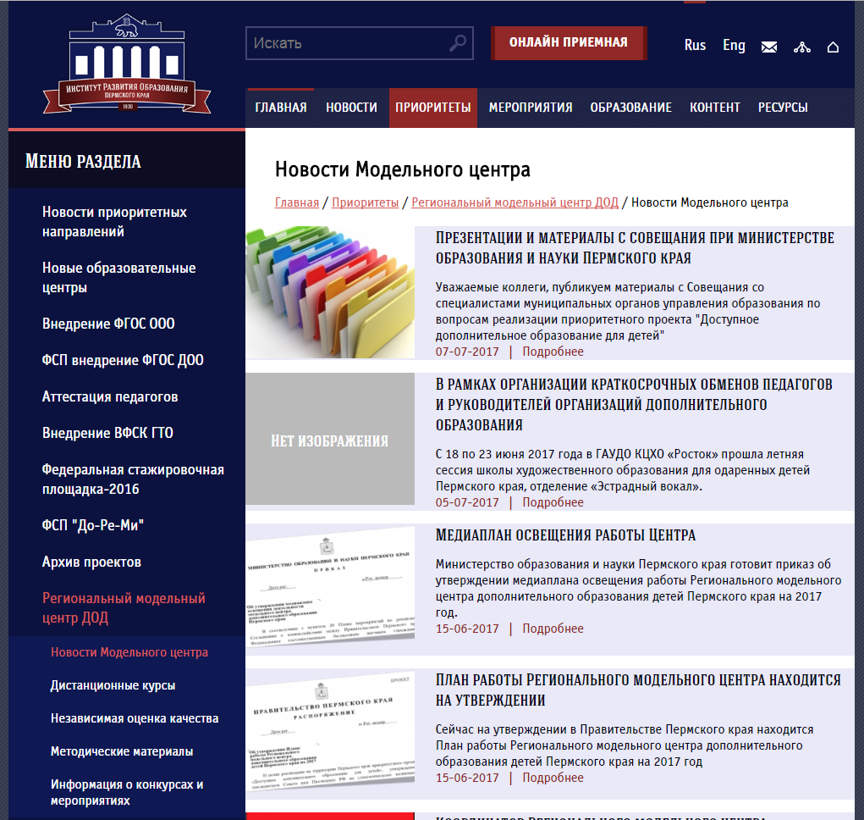
Региональный модельный центр дополнительного образования детей Пермского края.
E-mail: dodpk@iro.perm.ru; телефон: (342) 236-79-81; сайт: http://iro.perm.ru/rmcdodpk.html

Slide 20
Региональный модельный центр дополнительного образования детей Пермского края.
E-mail: dodpk@iro.perm.ru; телефон: (342) 236-79-81; сайт: http://iro.perm.ru/rmcdodpk.html
КОНТАКТЫ ДЛЯ СВЯЗИ:
РМЦ:
E-mail: dodpk@iro.perm.ru
телефон: (342) 236-79-81
сайт: http://iro.perm.ru/rmcdodpk.html
Экспертиза программ:
Элеонора Степановна Копысова – (342) 236-80-60
vido@iro.perm.ru
РМЦ:
Евгений Николаевич Чащинов – 8-965-563-57-73
evgenij-chashchinov@yandex.ru
Персонифицированное финансирование:
Ирина Юрьевна Шурмина – 8-919-47-91-593
shurmi63@mail.ru
Навигатор дополнительного образования:
Сергей Сергеевич Батманов– 8-919-454-63-54
sergeybatmanov@mail.ru

